Slide 1
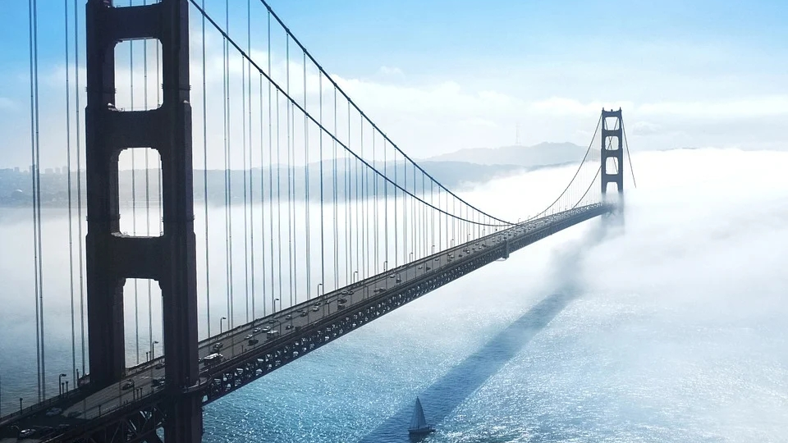
《桥》
语文 六年级 上册 配人教版
主讲人：PPT818
时间: xxx

Slide 2
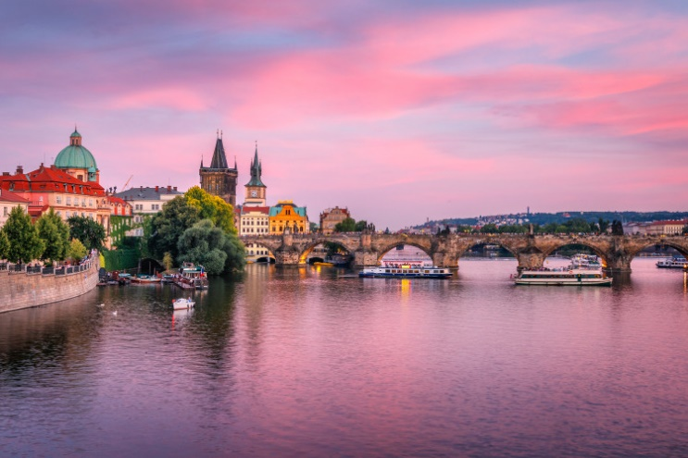
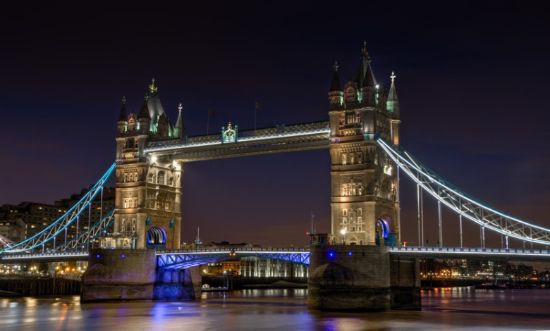
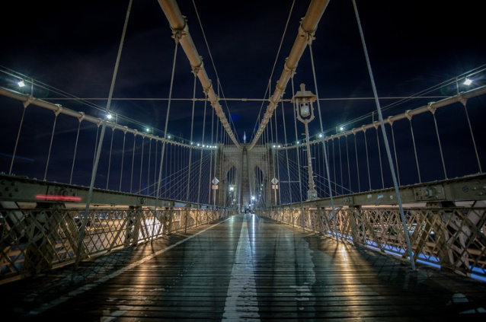
趣味导入
桥
生命之桥，友谊之桥、和平之桥……
本文围绕“桥”讲了一个什么故事呢？

Slide 3
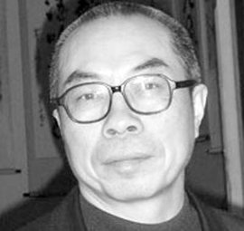
资料链接
谈歌 著名作家。1954年生于河北保定。其与作家何申、关仁山被文坛称作河北“三驾马车”。中篇小说集有《大厂》《天下荒年》等，长篇小说有《城市守望》《家园笔记》等，短片小说集有《人间笔记》《绝唱》等。

Slide 4
字词认读
páo xiào sǎng dǎng tǎng yǎ
咆哮 嗓子 党员 流淌 沙哑
jiū shēn fèi chān
揪出 呻吟 废话 跌跌撞撞 搀扶

Slide 5
字词认读
shān hóng
páo xiào
山 洪
咆 哮
山区骤发性的洪水。具有坡陡流急、泥沙俱下、来势凶猛和暴涨暴落的特点。
形容水流的奔腾轰鸣，也形容人的暴怒喊叫。文中指洪水来势凶猛，奔腾呼啸。

Slide 6
句段感知
课文写了一件什么事？
深夜，当洪水袭来时，老村支部书记冒着生命危险，不存私念地指挥一百多号人有秩序地过桥，最后自己和儿子却被洪水卷走了。

Slide 7
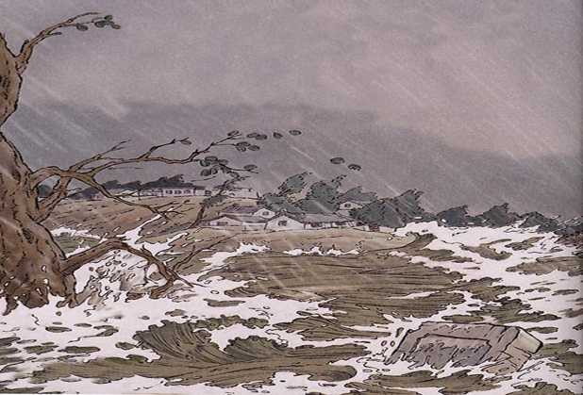
句段感知
点明了时间
雨由小变大十分迅猛
黎明的时候，雨突然大了。像泼。像倒。
“像泼。像倒。”短短四个字构成了两句话，写出了雨水之大和来势之猛，为下文山洪爆发做了铺垫。

Slide 8
句段感知
山洪咆哮着，像一群受惊的野马，从山谷里狂奔而来，势不可当。
这句话把咆哮的山洪比作受惊的野马，生动形象地写出了山洪来势凶猛、不可阻挡的气势。
比喻

Slide 9
句段感知
大量运用比喻、拟人等修辞手法，写出了雨的大、急，洪水的疯狂肆虐，为后文写人们的慌乱蓄势，烘托出了主人公老汉崇高的精神品质。
死亡在洪水的狞笑声中逼近。
“狞笑”生动形象地写出了洪水猛兽般狰狞的面目，渲染了一种分外紧张的气氛，暗示了村里的人们面临着死亡的危险。
拟人

Slide 10
句段感知
惊慌失措、六神无主
人们翻身下床，却一脚踩进水里。是谁惊慌地喊了一嗓子，一百多号人你拥我挤地往南跑。近 一米高的洪水已经在路面上跳舞了。人们又疯了似的折回来。
惊慌逃命的狼狈
混乱的场面
作用：与后文老汉的沉着、镇定形成了鲜明的对比。
人们跌跌撞撞地向那木桥拥去。

Slide 11
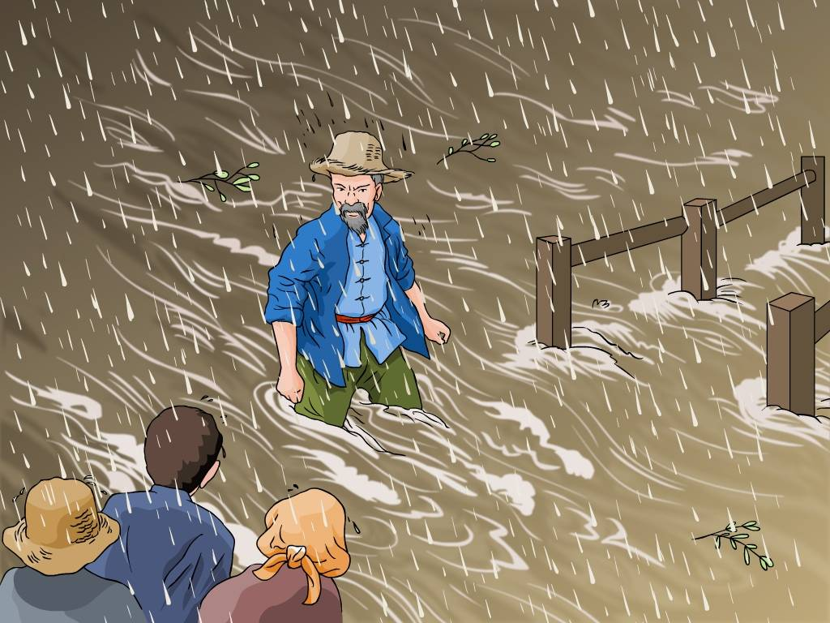
句段感知
比喻
老汉清瘦的脸上淌着雨水。他不说话，盯着乱哄哄的人们。他像一座山。
老汉——一座山
既写出了老汉的威严、冷静，与人们在山洪暴发时的慌乱表现形成鲜明的对比，又写出了老汉在人们心目中的地位，这座“山”是人们获得生的希望的“靠山”。

Slide 12
句段感知
动词——果断、毫不犹豫
无私无畏、威望极高
老汉突然冲上前，从队伍里揪出一个小伙子，吼道：“你还算是个党员吗？排到后面去！”老汉凶得像只豹子。
比喻——愤怒之情
语言、动作
——把生的希望留给了小伙子。
老汉吼道：“少废话，快走。”他用力把小伙子推上木桥。

Slide 13
句段感知
揭开悬念：
小伙子和老汉的关系——父子
五天之后，洪水退了。
一个老太太，被人搀扶着，来这里祭奠。
她来祭奠两个人。
她丈夫和她儿子。

Slide 14
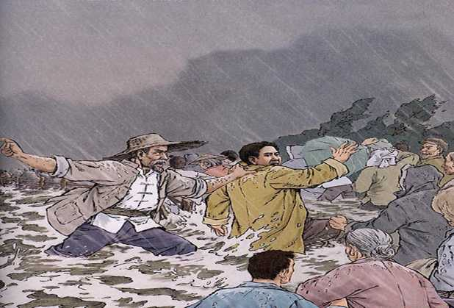
句段感知
老党支部书记崇高的党性
老汉突然冲上前，从队伍里揪出一个小伙子，吼道：“你还算是个党员吗？排到后面去！”老汉凶得像只豹子。
一个父亲的伟大父爱
老汉吼道：“少废话，快走。”他用力把小伙子推上木桥。

Slide 15
句段感知
揭开悬念：
小伙子和老汉的关系——父子
五天之后，洪水退了。
一个老太太，被人搀扶着，老这里祭奠。
她来祭奠两个人。
她丈夫和她儿子。
篇末点明老支书和小伙子的关系，让人感到在意料之外，联系前文看却又在情理之中。这样构思目的是塑造老支书舍己为人、不徇私情的高大形象。

Slide 16
句段感知
课文为什么以“桥”为题目？
课文以“桥”为题目，原因有二：
一是在洪水狂奔而来时，这座桥起到了应有的作用——挽救了村民们的生命。
二是“桥”有丰富的而深刻的含义。在生死攸关的时刻，老支书做出重大的抉择。他把生的希望让给别人，把死的危险留给自己，终于将村民们送上了跨越死亡的生命桥。他用身躯筑起了一座永不坍塌的桥梁。这座桥是以老支书为代表的优秀共产党员密切联系群众的“桥”，这正是以“桥”为题目的深刻内涵。

Slide 17
句段感知
本文写了一位老共产党员面对狂奔而来的洪水，把生的希望让给别人，把死的危险留给自己，以自己的血肉之躯筑起了一座不朽的桥梁的故事，赞扬了以老支书为代表的的优秀共产党员，在危难面前无私无畏、不徇私情、英勇献身的崇高精神。
主题思想

Slide 18
当堂测评
1. 看拼音，写词语。
山洪还在咆哮，雨水仍然在dǎng zhī bù （ ）书记的脸上liú tǎng（ ），他用shā yǎ （ ）的声音指挥者群众转移，还从废旧的老房子里背出来一个正在shēn yín（ ）着的古孤老太太。
党支部
流淌
沙哑
呻吟

Slide 19
当堂测评
2.给下面句中加点的词语找近义词，写在括号里。
1.山洪来临的时候，人们惊慌失措。（ ）
2.大公无私的老支书受到了人们的拥戴。（ ）
3.肆虐的洪水转眼之间就吞没了小山村。（ ）
慌张
. .
拥护
. .
淹没
. .

Slide 20
当堂测评
3.读下面的句子，说说用了什么修辞手法，这样写有什么好处。
木桥开始发抖，开始痛苦地呻吟。
这句话运用了拟人的修辞手法，不仅形象地写出了木桥在洪水的冲击中、在人们的重压下即将倒塌的危急情景，也为下文写木桥的轰塌埋下了伏笔。

Slide 21
感谢聆听
语文 六年级 上册 配人教版
主讲人：PPT818
时间: xxx

